Slide 1


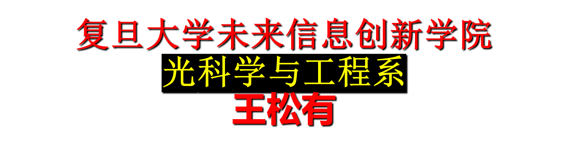

Slide 2
通知
为了帮助大家更快适应大学物理学习，《大学物理B》在一年级第一学期开设了由朱鹤元教授主讲的长学时平行班。该班课程内容与其他班相同，只是每周一下午单周多上一节课，教学节奏更平缓，帮助学生打好基础。实践证明效果良好，因此从2024年起，第二学期也开设《大学物理B（下）》长学时平行班。
如果您的本次线上考试成绩不理想（如低于60分），可能说明基础不足，后续学习会有困难。教学团队建议您考虑选择朱鹤元教授的班级。这是基于自愿的善意建议，仅供参考。
朱鹤元老师的上课时间地点：周一（第8-9节），H4101，周二（第3-4节）和周四（第1-2节），H3201。下周一9月8日8-9节（15:25-17:05），朱鹤元老师将在H4101上第一次课，欢迎参加或试听。

Slide 3
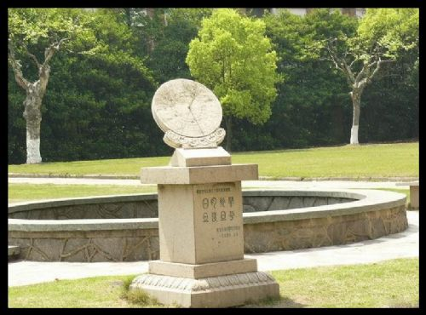
主讲：王松有 songyouwang@fudan.edu.cn https://optics.fudan.edu.cn/29/89/c39763a469385/page.htm
办公室：科学楼406；
江湾交叉二号楼B3029
习题课辅导老师：
王丹青青年研究员: danqingwang@fudan.edu.cn
江湾交叉二号楼B3001
孔珊珊: 22210720010@m.fudan.edu.cn科学楼402或叶耀珍楼402

Slide 4
课程内容
https://elearning.fudan.edu.cn
欢迎各位同学选择由我和李建儒、聂晓亚两位助教担任的《大学物理B》课程，本课程将采用PPT+板书方式讲授，周二和周四的课由我讲解，上课地点在,H2101（邯郸校区第二教学楼），双周一下午的习题课由两位助教讲解，地点也在： H3304,H2101 （邯郸校区三教和二教）。
本课程分为两个学期讲授，本学期将完成前7章的学习，期中考试安排在第三章结束后进行，期末考试时间为试日期：2026-1-6，考试时间：08:30-10:30
课程成绩由四部分组成：
1、平时作业 ：占10%（少一次，-1分）;
2、不定期随堂测验： 占10分（少一次扣2分）；
3、 期中考试:（力学＋相对论） 成绩占30%；
4、期末考试:（1~7章所有内容）成绩占50%。
2025级所有选“大学物理B教学群”的同学将进行统一考试。
为了方便大家的交流，将创建《25级大学物理B学习交流群》，请大家扫描加入。大家可以在群里充分交流，两位助教也将随时解答大家的问题。

Slide 5

上课时间和地点
大气科学 | 2
集成电路产教融合班 | 2
集成电路领军人才班 | 7
工科试验班（集成电路与微纳电子创新学院） | 20
工科试验班(未来信息产教融合班) | 1
工科试验班(未来信息创新学院) | 14
工科试验班(未来信息领军人才班) | 11
工科试验班(相辉学堂香农计划) | 23
工科试验班(智能材料与未来能源创新学院) | 9
工科试验班(智能机器人与先进制造创新学院) | 23
光电信息科学与工程 | 7
环境科学 | 2
理科试验班(相辉学堂相辉计划) | 3
生物科学1和生物医学工程2 | 3
通信科学 | 1
时间：
周二 ：3～4节 9：55～11：35
周四：1~2节： 8：00～9：40
上课地点： H2101
习题课时间
双周周一： 8～9节 15:25～17:05
上课地点： H3304，H2101
作业通过elearning系统提交， 每周两次作业，请完成后于周5晚上12点之前一次提交。
授课对象：
共130人，女生：27，男生：103
Notes:
16个专业方向

Slide 6
学时分配
内容5 |  | 讲课 | 习题课 | 小计
绪论+微积分简介 |  | 4 | 0 | 4
一、力 学 | 运动和力 | 8 |  | 8
 | 运动的守恒量与守恒定律 | 10 | 2 | 12
二、刚体力学 | 刚体和流体的运动； | 6 | 2 | 8
三、狭义相对论基础 | 狭义相对论基础 | 6 | 2 | 8
四、热 学 | 分子动理论 | 8 |  | 8
 | 热力学基础 | 6 | 2 | 8
五、静止电荷的电场 | 真空中静电场 | 10 | 2 | 12
 | 导体及电介质中的电场 | 8 | 2 | 10
 | 期中考试 | 2 |  | 2
合 计 | 期中+期末 | 68 | 12 | 80
期末考试时间：考试日期：2026-1-6，8:30~10:30 计划学时：16*5=80。（中秋、国庆用掉6学时）

Slide 7
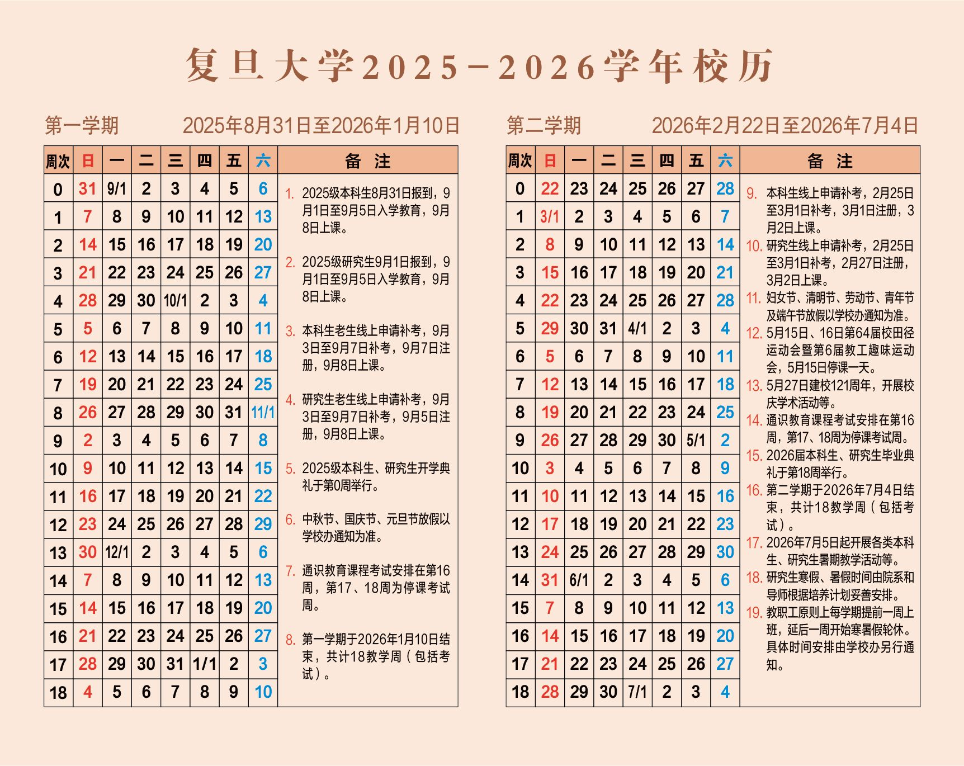
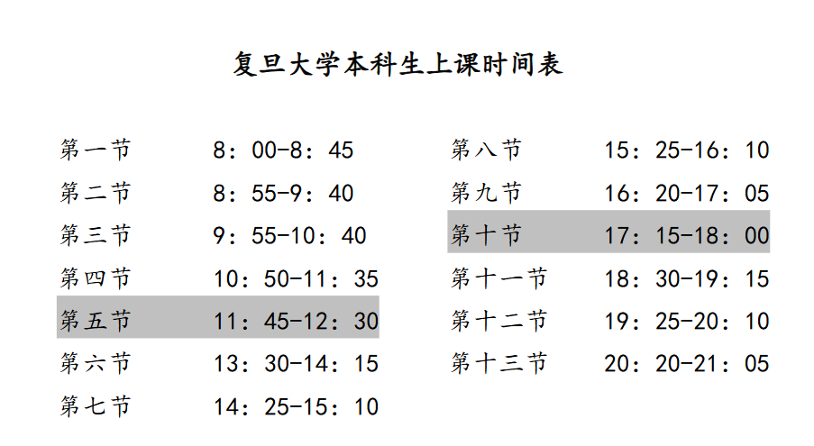

Slide 8
教材和教学参考资料
作者 | 教材或参考资料名称 | 出版社 | 出版年月
程守洙、江之永主编 | 教材：《普通物理学》（上册） | 高等教育出版社 | 2016年12月，第7版
张三慧主编 | 参考书：《大学物理》 | 清华大学出版社 | 2003年7月，第2版
马文蔚 等 编 | 参考书：《物理学》 | 高等教育出版社 | 2002年,第5版
梁励芬，蒋平编著 | 参考书：《大学物理简明教程》 | 复旦大学出版社 | 2004年6月，第2版
David Halliday | 参考书：Fundamentals of Physics《物理学基础》中译本 | John Wiley & Sons Inc. 机械工业出版社 | 2001年 2005年
郑永令, 贾起民, 方小敏 | 参考书：《力学》 | 高等教育出版社 | 2002年，第2版
赵凯华,罗蔚茵 | 参考书：《力学》 | 高等教育出版社 | 2004年，第2版
贾起民，郑永令，陈暨耀 | 参考书：《电磁学》 | 高等教育出版社 | 2001年，第2版
赵凯华, 陈熙谋 | 参考书：《电磁学》 | 高等教育出版社 | 2006年，第2版
李椿,章立源,钱尚武著 | 参考书：《热学》 | 高等教育出版社 | 2008年，第2版
W. Thomas Griffith | The Physics of everyday phenomena | 电子工业出版社（秦克诚译） | 2017年
http://www.icourses.cn（中国大学MOOC）
http://open.163.com/ （网易公开课）

Slide 9
绪 论
一. 物理学内涵
物理学的研究对象
物质基本结构
物质基本相互作用
物质基本运动规律
● 物理学 —— 研究自然界中物质基本形态、基本运动规律的科学
● 研究范畴 —— 物质世界的层次、量级、运动形态和基本规律
微观物质
Microscopic
介观物质
Mesoscopic
宏观物质
Macroscopic
宇观物质
Cosmological

Slide 10
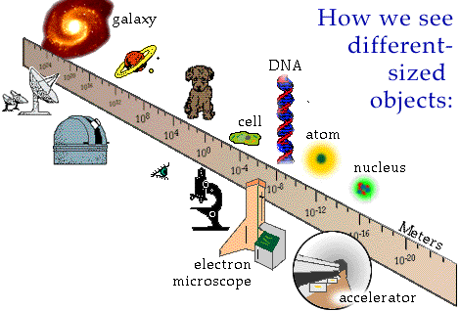
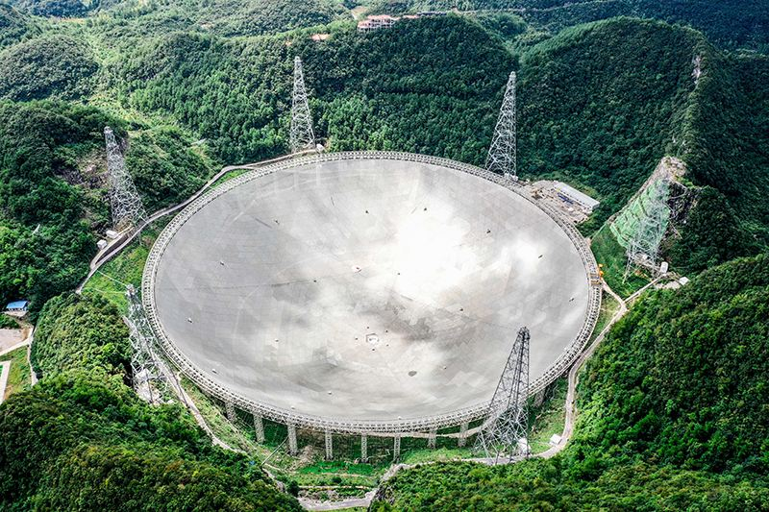
观测世界的手段
500米口径球面射电望远镜

Slide 11
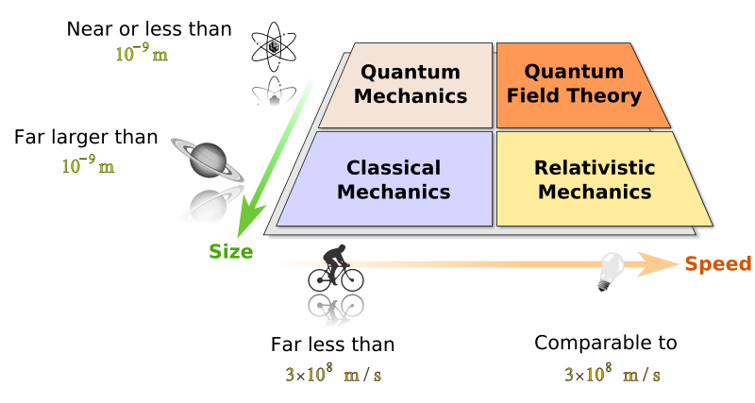
按照空间尺寸与运动速度分类 —— 物理学的四大研究领域

Slide 12
按客体大小划分：
微观物质系统
宏观物质系统
按空间尺度划分：
量子力学
经典物理学
宇宙物理学
物
理
问
题
按运动速度划分：
低速运动现象
高速运动现象
按运动速率划分：
相对论物理学
非相对论物理学
● 物理学发展的历程：
实验
物理
理论
物理
计算
物理
Physics
物理学是一门最基础的自然科学，它提供了自然科学研究中最基本的思想、方法、技术与手段。

Slide 13
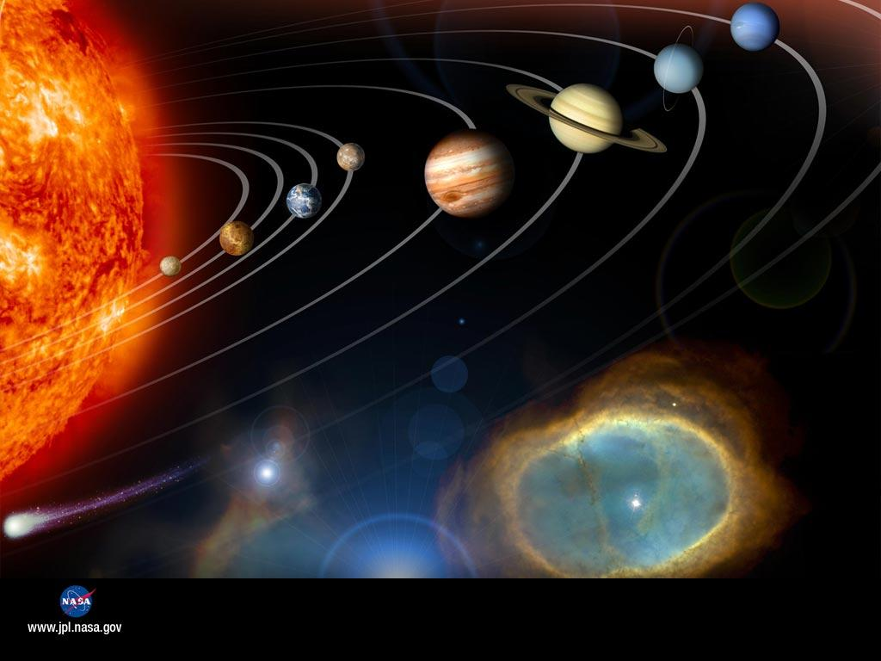
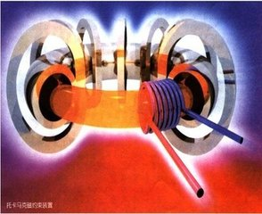
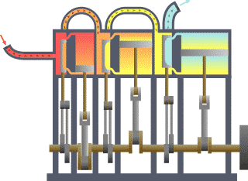
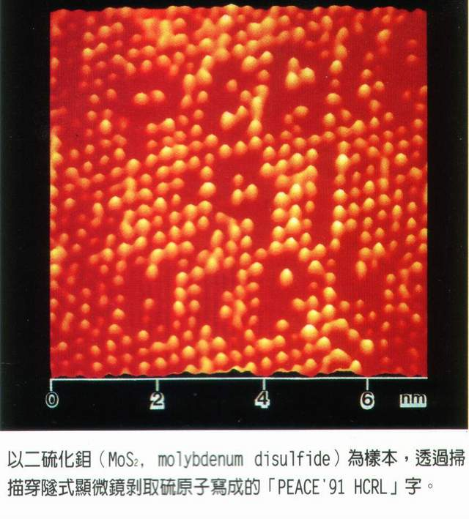
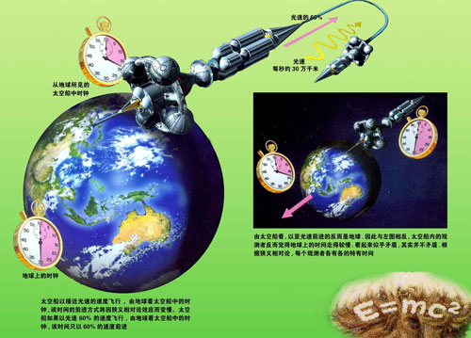
二. 物理学理论（五大基本理论）
● Newtonian mechanics（经典）
研究机械运动的基本规律及时空相对性的规律
● Electromagnetism（经典）
研究电磁现象、物质的电磁运动规律及电磁辐射等规律
● Thermodynamics（经典）
研究物质热运动的统计规律及其宏观表现
● Relativity（近代）
研究物体的高速运动效应以及动力学规律
● Quantum mechanics（近代）
研究微观物质运动现象以及基本运动规律
1991年日本中央研究所：提取MoS₂表面上的S原子构成——“PEACE91 HCRL” (字小于1.5nm, 至今世界纪录)

Slide 14
三. 物理学——研究自然科学的重要基础
● 派生的物理学分支：
等
离
子
体
物
理
学
原
子
核
物
理
学
原
子
分
子
物
理
学
固
体
物
理
学
凝
聚
态
物
理
学
激
光
物
理
学
地
球
物
理
学
生
物
物
理
学
天
体
物
理
学
电
子
物
理
学
……
● 物理学与数学 —— 互相促进、互相支撑
● Physics is one of the most fundamental of the sciences
物理学构成了化学、材料科学、信息科学、地球科学、气候环境科学、天体科学、生命科学等学科的基础。
物理学的基本概念和技术方法在自然科学和工程技术研究中被广泛应用

Slide 15
四. 物理学与技术进步
● Physics is the foundation of all engineering and technology
● 模式一 —— 热机的发明
Technology —— Physics —— Technology
● 模式二 —— 电气化的发展
Physics —— Technology —— Physics
二十世纪以来，物理学被公认为全球技术与经济发展的主要驱动力
Quantum Mechanics
能带理论
Computer
VLSI、ASIC
Transistor
信息科学与技术
生物信息与生命科学
Notes:
ASIC(Application Specific Integrated Circuit)即专用集成电路；VLSI (Very Large Scale Integration);超大规模集成

Slide 16
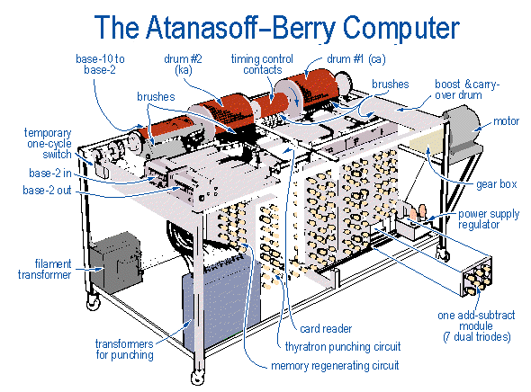
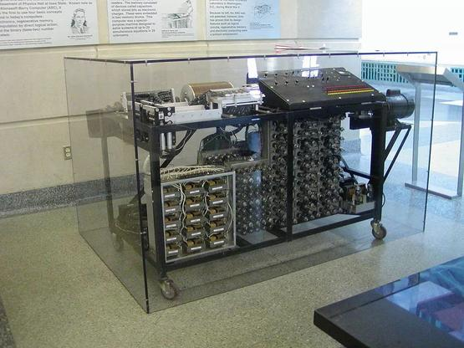
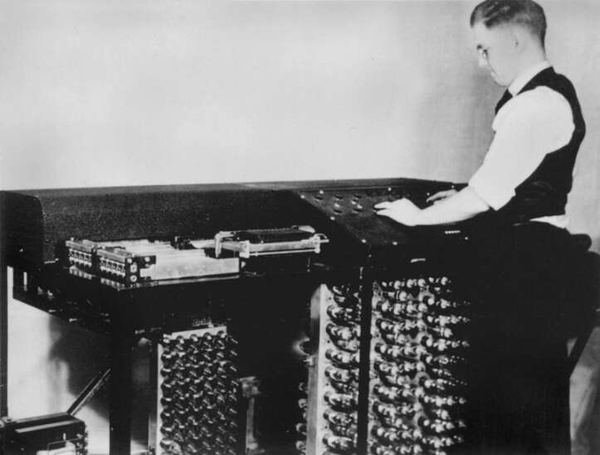
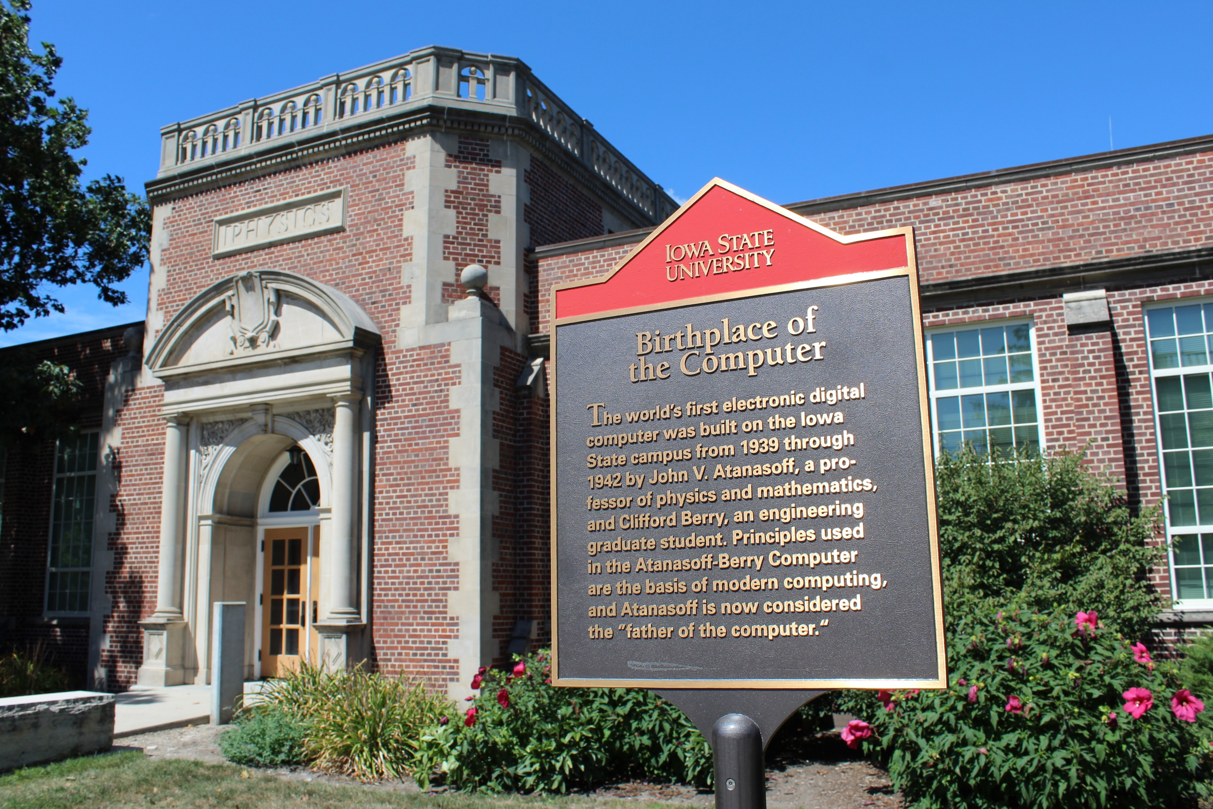
阿塔纳索夫贝瑞计算机 - 维基百科，自由的百科全书 (wikipedia.org)
"The world's first electronic digital computer was built on the Iowa State campus from 1939 through 1942 by John V. Atanasoff, a professor of physics and mathematics, and Clifford Berry, an engineering graduate student. Principles used in the Atanasoff-Berry Computer are the basis for modern computing, and Atanasoff is now considered the 'father of the computer.'"
Notes:
m.guokr.com/article/445720/?_t=g1575505468

Slide 17
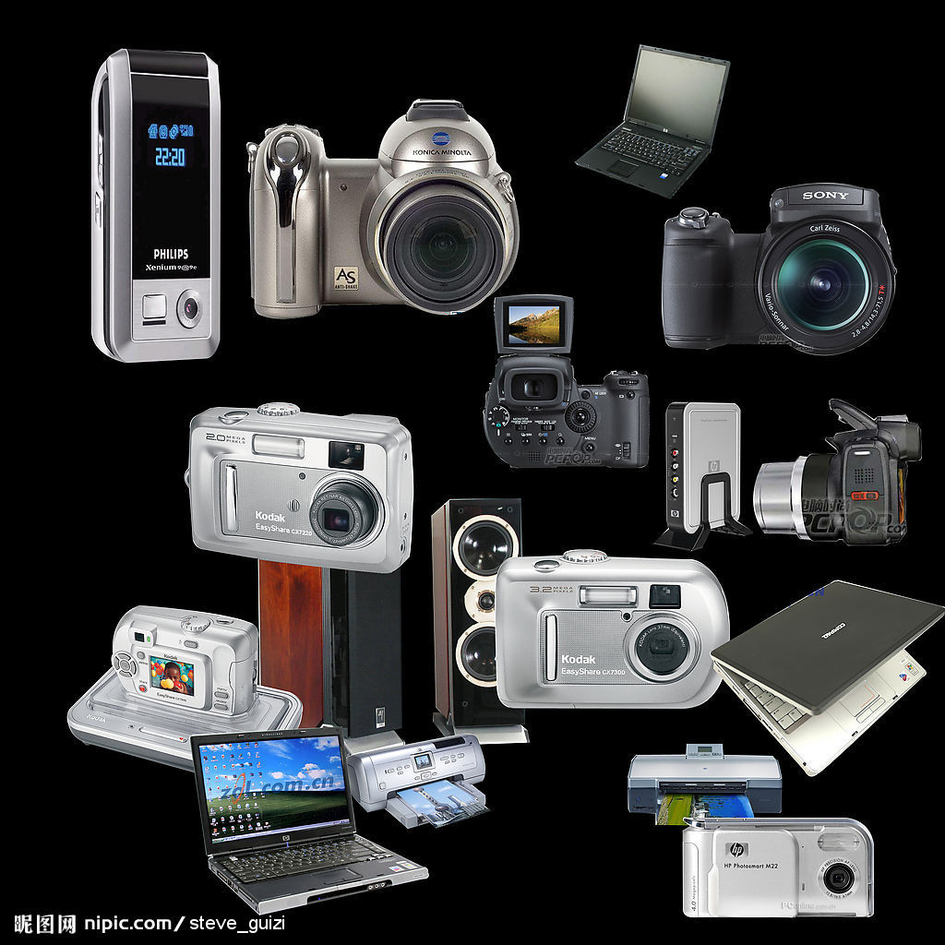
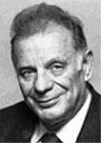
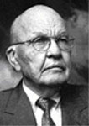
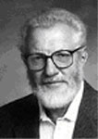
例一 2000年诺贝尔物理学奖
俄罗斯科学家泽罗斯·阿尔费罗夫、美国科学家赫伯特·克勒默和杰克·基尔比，因“发明快速晶体管、激光二极管和集成电路”为现代信息技术奠定坚实基础，而获得本年度诺贝尔物理学奖。
阿尔费罗夫 | 基尔比 | 赫伯特克勒默

Slide 18
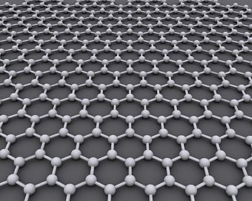
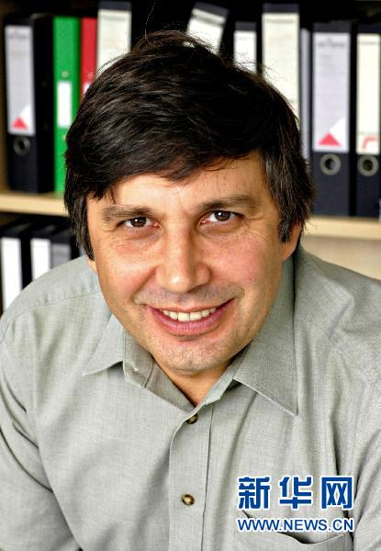
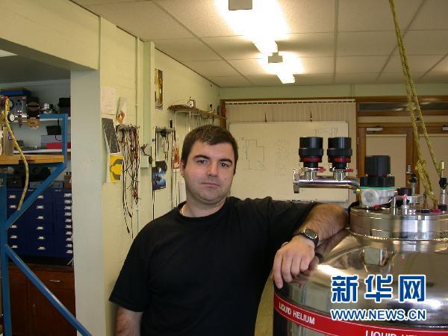
例二 2010年诺贝尔物理学奖
康斯坦丁
·诺沃肖洛夫（74年生）
安德烈·海姆
2010年诺贝尔物理学奖授予英国曼彻斯特大学科学家安德烈·海姆和康斯坦丁·诺沃肖洛夫，以表彰他们在石墨烯材料研究方面的革命性成就。
石墨烯是一种透明的、非常好的导体，可用来生产透明触摸屏、灯光板、太阳能电池。石墨烯被认为会最终替代硅，从而引发电子工业革命。

Slide 19
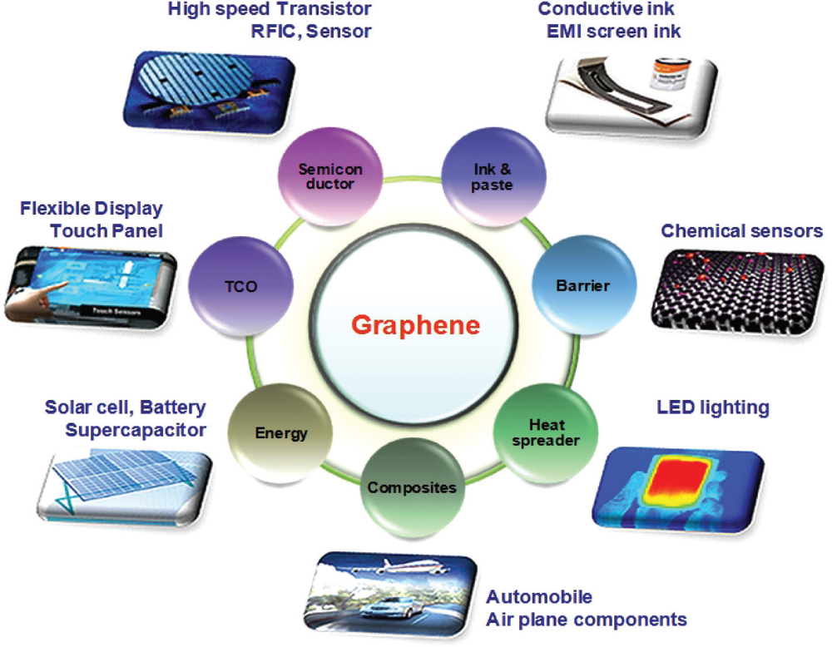
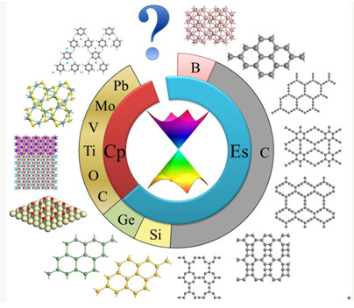
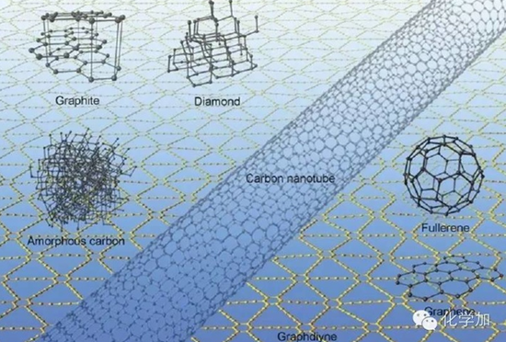

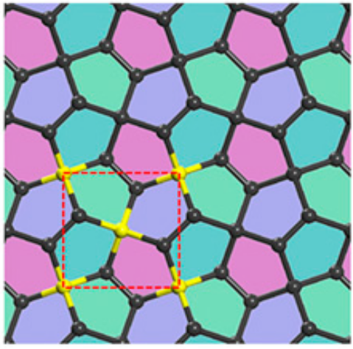
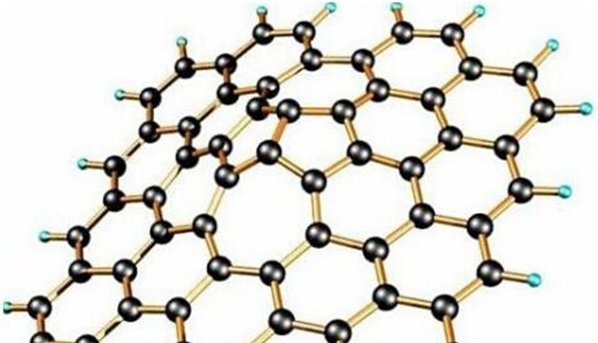
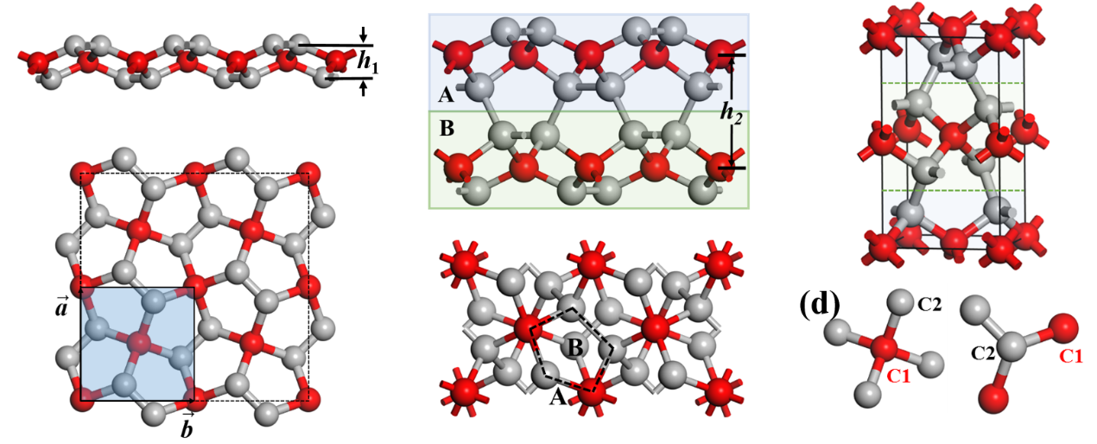
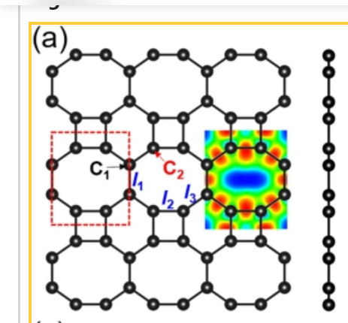
新奇的碳族同构异形体-五边石墨烯
Zhang, et al. PANS 2015;112(8):2372
H. Shen，etal, PCCP,24 (1), 357
K Chen,et al, PCCP 25 (36), 24797
Z. Y. Wang, S.Y.Wang et al. Carbon 2016;101:77

Slide 20
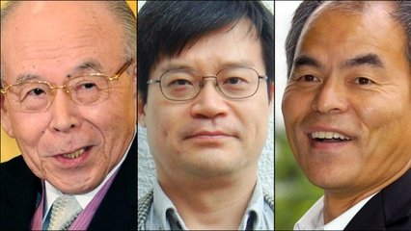
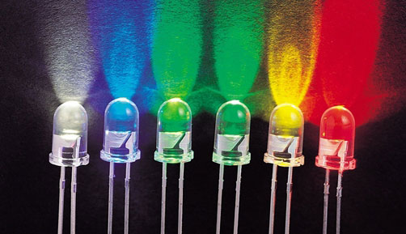
例三 2014年诺贝尔物理学奖
三位获奖者在发现新型高效、环境友好型光源，即蓝色发光二极管（LED）方面做出巨大贡献。使用LED灯，我们可以拥有更加持久和更加高效的灯光代替原来的光源。
特点：体积小（非常轻）；耗电量低，相同照明效果比传统光源节能近80%；使用寿命长，可达6万到10万小时，比传统光源寿命长10倍以上；高亮度、低热量；环保，绿色光源；坚固耐用。

Slide 21
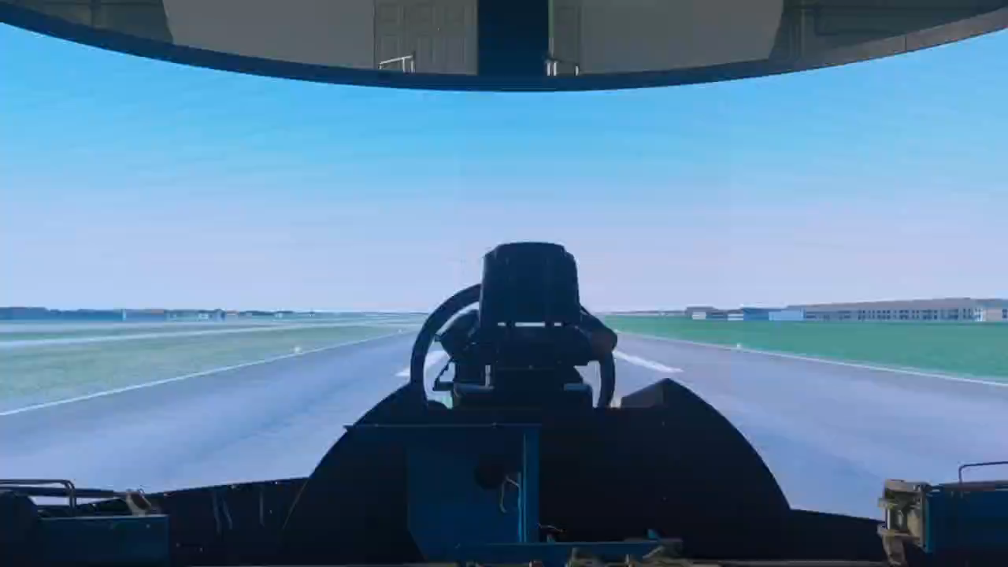
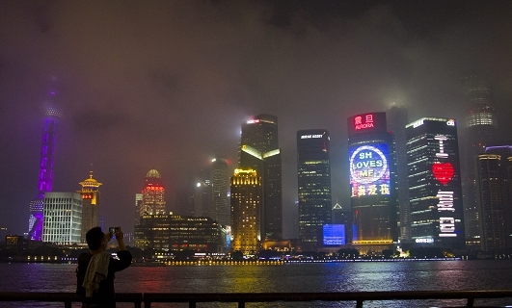
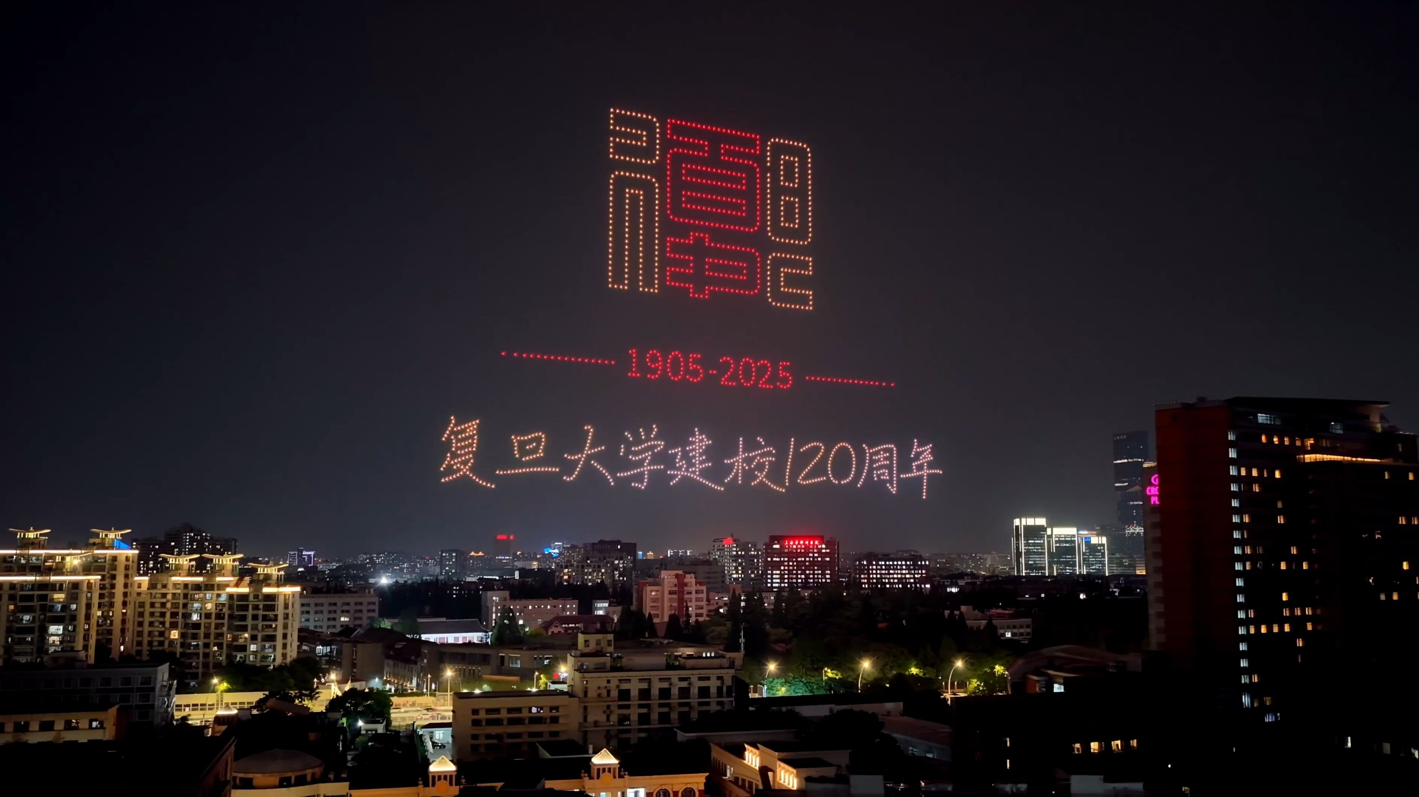
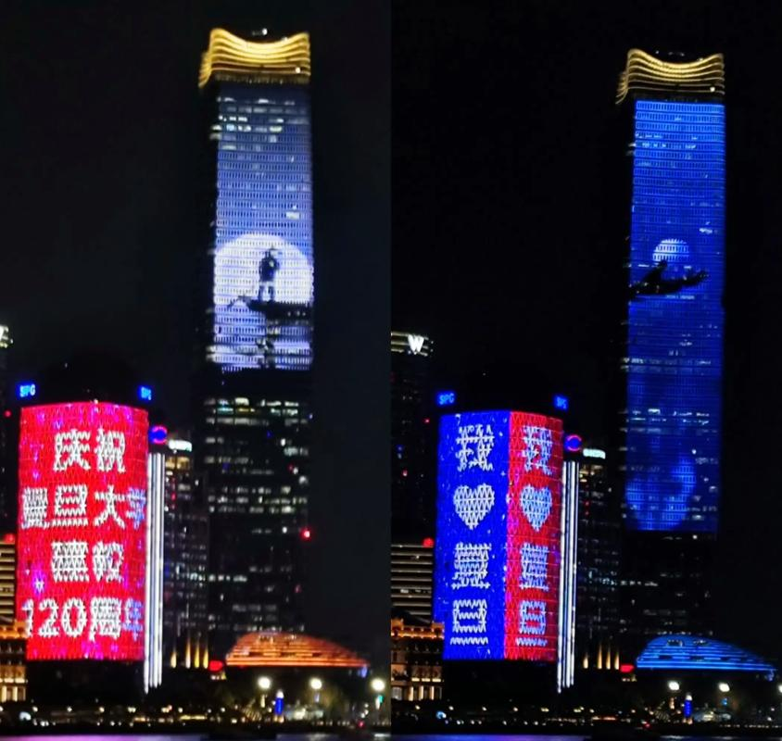
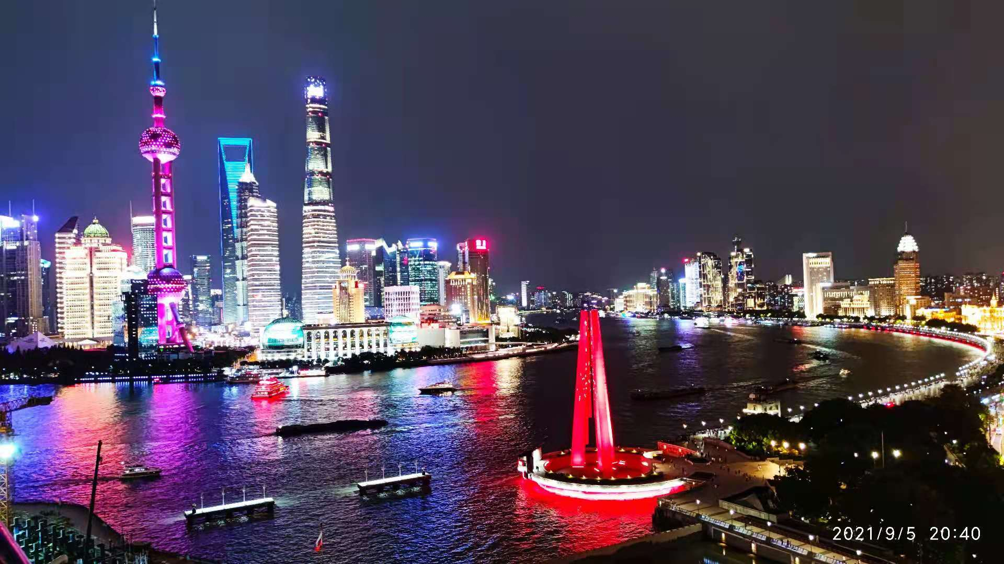
LED-让世界更靓丽！
2025年5月27日复旦120年校庆，陆家嘴的高楼灯光秀打出“我爱复旦”的标语。
上海大厦拍摄陆家嘴夜景

Slide 22
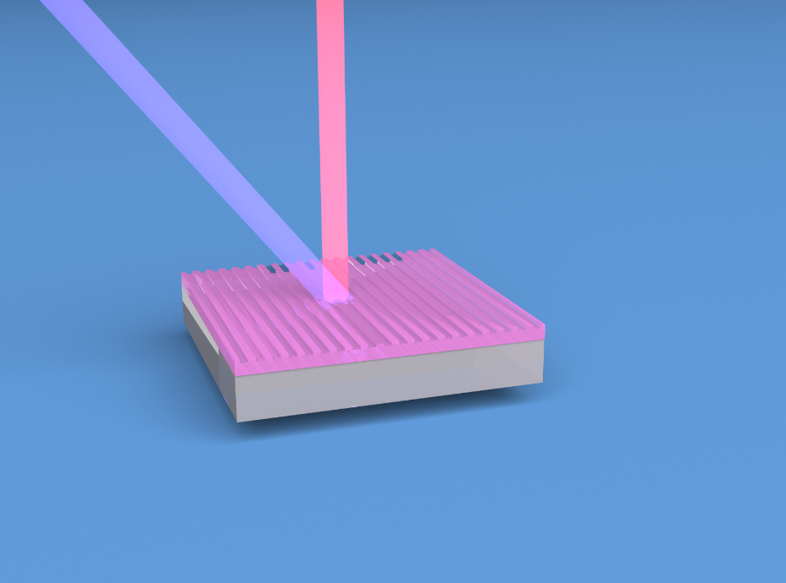
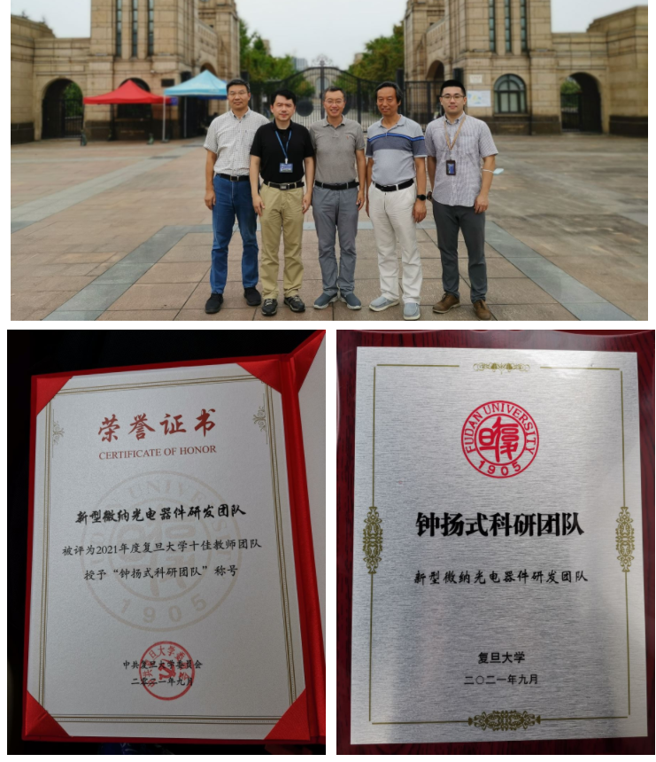
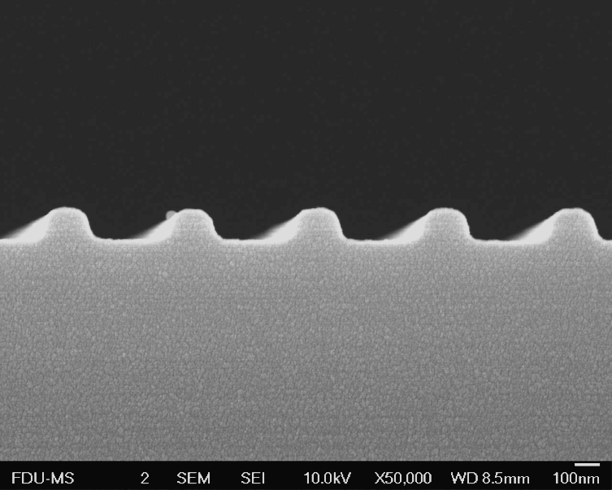
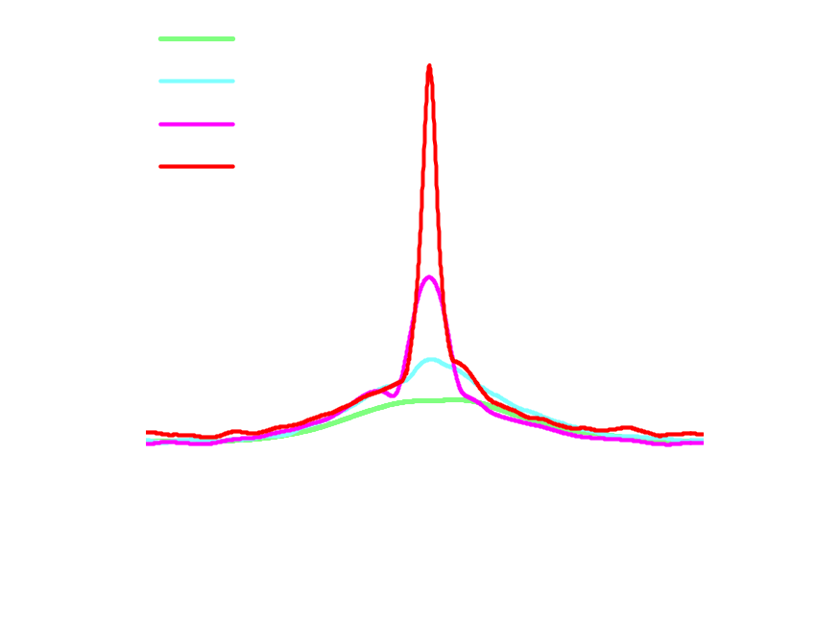
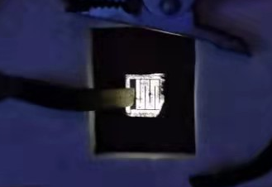
光科学与工程系陆明教授课题组
全硅激光器
全硅LED，

Slide 23



2017年诺贝尔物理奖
 |  | 莱纳·魏斯 | 美国 | “对LIGO探测器及引力波探测的决定性贡献” "for decisive contributions to the LIGO detector and the observation of gravitational waves"
 |  | 巴里·巴里什 | 美国
 |  | 基普·索恩 | 美国

Slide 24
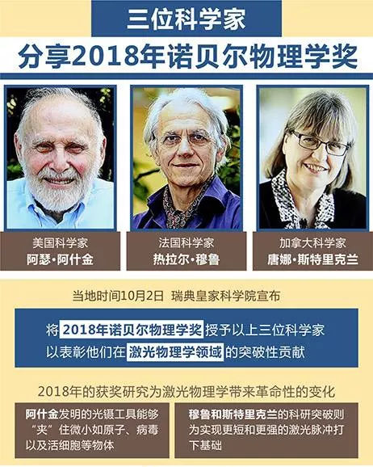
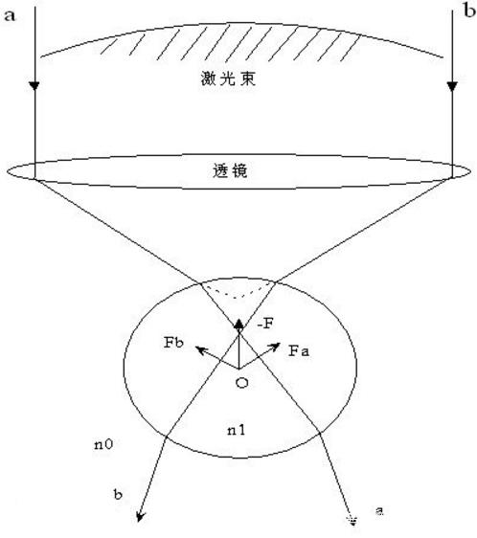
2018年诺贝尔物理奖
一篇论文吃一辈子
激光镊子
亚瑟·阿斯金、法国的杰哈·莫罗和加拿大的唐娜·斯特里克兰共同获奖，以表彰他们“在激光物理领域的突破性发明”。杰哈·莫罗和的唐娜·斯特里克兰的贡献为“产生高密度超短光学脉冲的方法”，亚瑟·阿斯金的贡献为“光学镊子及其在生物系统的应用”。
Notes:
当一束强汇聚的高斯光场作用于透明粒子时,如果粒子的折射率n1大于周围介质的折射率n0,梯度力Fa, Fb 会把粒子推向光场的最强处(轴心). 在光束传播方向上光对粒子不仅会产生轴向的推力,还会产生逆轴向的拉力,从而实现捕获。这里光学捕获是通过透明介质微粒与光子发生动量交换而完成的。这与带电粒子受静电场库仑力或交变场的梯度力而实现的电动捕获不同,与金属粒子或超导体在磁场中的磁悬浮也不同。
激光镊子

Slide 25
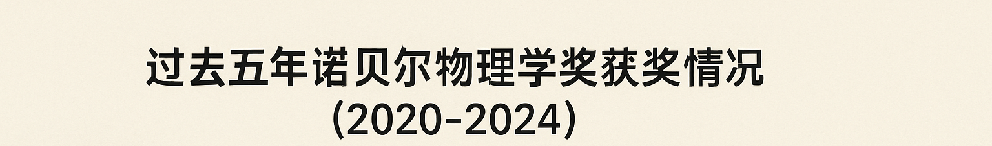
年份 | 获奖者 | 主要贡献
2024 | John J. Hopfield 与 Geoffrey Hinton | 因“使人工神经网络的机器学习成为可能的基础性发现与发明”荣获奖项
2023 | Pierre Agostini, Ferenc Krausz 与 Anne L’Huillier | 开发了产生与研究原子电子动力学相关的阿托秒光脉冲的实验方法
2022 | Alain Aspect, John Clauser 与 Anton Zeilinger | 通过纠缠光子的实验，验证了贝尔不等式的背离，推动了量子信息科学
2021 | Syukuro Manabe, Klaus Hasselmann, Giorgio Parisi | Manabe 和 Hasselmann 因建立气候建模预测全球变暖；Parisi 因发现无序与波动在物理系统中的相互作用
2020 | Roger Penrose; Reinhard Genzel & Andrea Ghez | Penrose 因广义相对论下黑洞形成的理论预言；Genzel 和 Ghez 因发现银河系中心的超大质量致密天体

Slide 26
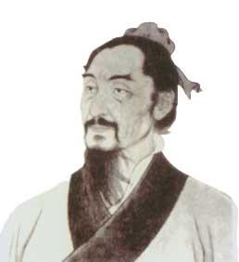
五、华人对物理学的贡献：
古代的墨翟、沈括、郭守敬等，近代6位美藉华人诺贝尔物理学奖获得者，以及大批从事物理学研究的著名科学家。
墨翟（公元前468—376）：思想家，墨家学派的创始人，人们尊称墨子。战国初年的鲁国人，
墨子和他的弟子流传下来的著作只有《墨子》一书。全书原有七十一篇，现存五十三篇。墨家不仅在思想上有重要的影响，而且在科学技术上也有重大成就。墨家关于科学技术的论述，包括数学、力学、声学、光学等方面，主要保存在《墨经》中，《墨经》是《墨子》的一部分。
Notes:
在力学方面，墨家给“力”下了符合科学的定义。对杠杆平衡的研究，不仅考虑到力的大小，而且考虑到力臂的长短，实际上提出了力矩的概念。可以说，墨家已经发现了杠杆的平衡条件。此外，墨家对运动和时间、轮轴、斜面、圆球运动以及浮力等问题，都有深刻的论述。在声学方面，墨家的突出成就是把固体传声和声音共鸣在军事上的巧妙运用。在光学方面，墨家研究得更多。他们做了世界上最早的小孔成像实验。此外，墨家对飞鸟的影子、物体的本影和半影、凹面镜和凸面镜的成像现象等，也都作了许多研究.

Slide 27
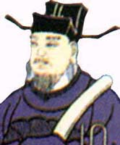
古代物理学家：沈括
沈括（1031-1095）， 字存中，钱塘（今浙江杭州）人，北宋时期著名的科学家，他同时又是一位杰出的政治家和军事家。
在天文学方面，在司天监期间，沈括为提高仪器的精度进行了大量工作，曾改制浑仪、浮漏和景表等天文仪器，撰《浑仪议》、《浮漏议》和《景表议》；亲自观测天象，绘制测定北极星位置的图二百多张；并曾在几年内坚持观测表影和漏壶的运行，由此提出了因太阳运动不均匀而引起的时差现象；在晚年，他提出一种全新的纯阴历《十二气历》，这种历法简单明了，便于指导农事。
在物理学方面，沈括发现了地磁偏角的存在，比欧洲早四百多年。晚年，沈括定居润州（今江苏镇江）梦溪园潜心写作，将平生见闻和科学研究记载于《梦溪笔谈》之中。书中涉及科学条目二百多条，内容包括数学、天文、气象、地质、地理、地图、物理、化学、冶金、水利、建筑、生物、农学和医药等许多领域，是世界科技史中的一份宝贵的遗产。
为了纪念沈括的功绩，人们将小行星2027命名为“沈括小行星”。

Slide 28
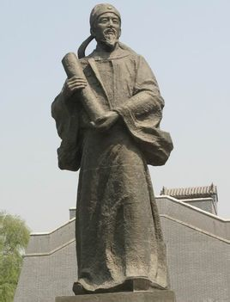
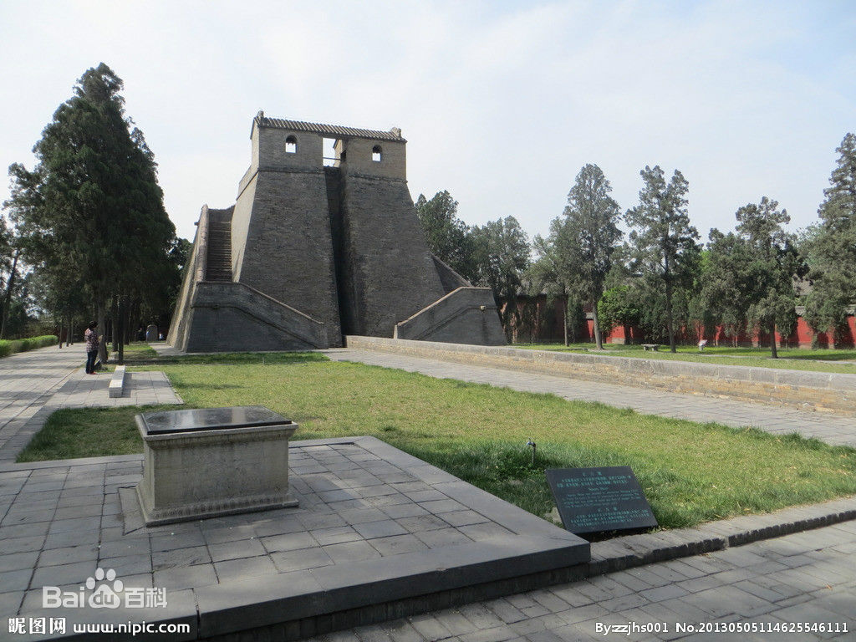
郭守敬（元代科学家）
郭守敬(1231-1316)，字若思，汉族，顺德府邢台县（邢台市邢台县）人，生于元太宗三年(1231)，卒于元仁宗延祐三年(1316)，元朝著名的天文学家、数学家、水利专家。[1]
1276年郭守敬修订新历法，经4年时间制订出《授时历》，通行360多年。是当时世界上最先进的一种历法。1291年郭守敬任都水监，负责修治元大都至通州的运河，全部工程一年完成，定名通惠河。1981年，为纪念郭守敬诞辰750周年，国际天文学会以他的名字为月球上的一座环形山命名。
观星台（登封）由郭守敬创建

Slide 29
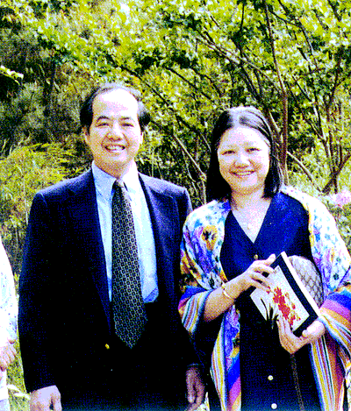




Tsung-Dao Lee was born on November 24, 1926, in Shanghai, China, as the third of six children of Tsing Kong Lee, a business man, and Ming Chang Chang.
Chen Ning Yang was born on September 22, 1922, in Hofei, Anwhei, China, the first of five children of Ke Chuan Yang and Meng Hwa Loh Yang.
http://www.columbia.edu/cu/physics/fac-bios/Lee_TD/faculty.html
http://www.tdleelib.info/index
杨振宁、李政道由于发现宇称不守恒，
获1957年诺贝尔物理学奖
Stony Brook University
1998：清华大学
物理学之美：杨振宁的13项重要科学贡献
Notes:
自20世纪七十年代初，他和夫人秦惠君开始回国访问，为祖国的科学和教育事业做了很多贡献。他积极建议重视科技人才的培养，重视基础科学研究，促成中美高能物理的合作，建议和协助建造北京正负电子对撞机，建议成立自然科学基金，设立CUSPEA，建议建立博士后制度，成立中国高等科学技术中心和北京大学及浙江大学的近代物理中心等学术机构，设立私人教育基金，对艺术和中国的历史文化有着强烈的兴趣，个人亦喜随笔作画并积极倡导科学和艺术结合。
李政道回国期间，周总理请李政道为中国延揽海外优秀科学家，李政道则向周总理询问恩师束星北的下落，答曰不知，求见也未结果

Slide 30


I was born on 27 January 1936 in Ann Arbor, Michigan, the first of three children of Kuan Hai Ting, a professor of engineering, and Tsun-Ying Wang, a professor of psychology. My parents had hoped that I would be born in China, but as I was born prematurely while they were visiting the United States, by accident of birth I became an American citizen. Two months after my birth we returned to China. Owing to wartime conditions I did not have a traditional education until I was twelve. Nevertheless, my parents were always associated with universities, and I thus had the opportunity of meeting the many accomplished scholars who often visited us. Perhaps because of this early infiuence I have always had the desire to be associated with university life
.
http://web.mit.edu/physics/people/faculty/ting_samuel.html
丁肇中：祖藉中国山东省日照。 由于发现J粒子，获1976年诺贝尔物理学奖。获奖年龄：40岁。

Slide 31


My father, Ju Chin Chu, came to the United States in 1943 to continue his education at the Massachusetts Institute of Technology in chemical engineering, and two years later, my mother, Ching Chen Li, joined him to study economics. A generation earlier, my mother's grandfather earned his advanced degrees in civil engineering at Cornell while his brother studied physics under Perrin at the Sorbonne before they returned to China. However, when my parents married in 1945, China was in turmoil and the possibility of returning grew increasingly remote, and they decided to begin their family in the United States. My brothers and I were born as part of a typical nomadic academic career: my older brother was born in 1946 while my father was finishing at MIT, I was born in St. Louis in 1948 while my father taught at Washington University, and my younger brother completed the family in Queens shortly after my father took a position as a professor at the Brooklyn Polytechnic
Institute.
https://physics.stanford.edu/people/faculty/steven-chu
朱棣文：祖籍江苏太仓。在激光冷却和捕获原子的研究获1997年诺贝尔物理学奖。获奖年龄：49岁。2004年8月1日任美国劳伦斯·伯克利国家实验室第六任主任。首位亚裔主任，曾任美国能源部部长 。

Slide 32


I tend to partition my life into three compartments: Childhood years in a remote village in the province of Henan in central China, schooling years in Hong Kong, and the years since I came to attend college in the United States. The only thread connecting them is the kindness, generosity and friendship from the people around me that I have experienced all my life.
Daniel Tsui | Electrical and Computer Engineering (princeton.edu)
崔琦：1939年出生于中国河南宝丰县。由于在分数量子霍尔效应量子现象的研究获1998年诺贝尔物理http://tv.sohu.com/20121012/n354742941.shtml

Slide 33



高锟(1933年11月4日－2018年9月23日)，华裔物理学家，生于中国上海，祖籍江苏金山（今上海市金山区），拥有英国、美国国籍并持中国香港居民身份。高锟为光纤通讯、电机工程专家，华文媒体誉之为“光纤之父”、普世誉之为“光纤通讯之父”（Father of Fiber Optic Communications），曾任香港中文大学校长。2009年，与威拉德·博伊尔和乔治·埃尔伍德·史密斯共享诺贝尔物理学奖。
夫人：黄美芸。

Slide 34


物理科学的第一夫人：吴健雄
吴健雄(1912—1997)
1912年5月31日出生，江苏省太仓县浏河镇 ，1934年中央大学毕业，1936年赴美国旧金山，1940年伯克利物理学博士毕业。后在史密斯学院、普林斯顿大学，1944年后一直在哥伦比亚大学。1958年获美国国家科学院院士，是得到此项殊荣的第七位女性。1975年当选为美国物理学会有史以来第一位女性会长，1994年被选为中国科学院首批外籍院士。
本世纪最杰出的物理学家之一，在实验物理学研究上取得伟大的成就，对当代物理学的发展起了极重要的推进作用。她在实验室中首次证明了李政道和杨振宁关于弱相互作用中宇称不守恒的理论推测，推翻了宇称守恒定律，曾获得除诺贝尔奖以外的几乎所有大奖，被誉为“物理学皇后”、“中国的居里夫人”。
袁家骝

Slide 35
已获得诺贝尔奖的11名华人
诺贝尔奖华人获奖者列表
物理学奖5人：杨振宁（1957）与 李政道：提出宇称不守恒理论。
丁肇中（1976）：发现 J/ψ 粒子。
朱棣文（1997）：利用激光冷却和俘获原子。
崔琦（1998）：发现分数量子霍尔效应。
高锟（2009）：因发明光纤通信技术。
化学奖2人：李远哲（1986）：研究分子动力学反应机理。
钱永健（2008）：因绿色荧光蛋白（GFP）的发现与发展。
生理学或医学奖
屠呦呦（2015）：因发现青蒿素治疗疟疾的新方法。
文学奖
XXX（2000）：
莫言（2012）：作品反映乡土中国社会与人性。
和平奖
XXX
经济学奖

Slide 36


张首晟
张首晟， 1963年2月-2018年12月1日,汉族，美国华裔科学家，祖籍江苏高邮，1963年生于上海。斯坦福大学物理系、电子工程系和应用物理系终身教授。2007年，张首晟发现的“量子自旋霍尔效应”被《科学》杂志评为“全球十大重要科学突破”之一。基于他对拓扑绝缘体和量子自旋霍尔效应的开创性研究，张首晟已包揽物理界所有重量级奖项，包括欧洲物理奖、美国物理学会巴克莱奖、国际理论物理学中心狄拉克奖、尤里基础物理学奖和富兰克林奖章。1987年获得美国石溪大学博士学位，1993年起，任职于斯坦福大学，2011年当选为美国国家艺术与科学院院士。由他开创的拓扑绝缘体研究领域，如今正在全球蓬勃发展。

Slide 37

吴有训-康普顿－吴有训效应
吴有训，1897~1977，江西高安人。物理学家。1920年毕业于南京高等师范学校。1926年获美国芝加哥大学物理学博士学位。1948年选聘为中央研究院院士。中国科学院研究员、副院长，中国物理学会理事长。主要从事近代物理学特别是X射线散射光谱方面的研究工作，是中国开展近代物理学实验研究的先驱者之一。20年代在康普顿的X射线散射研究中进行了多项实验，为康普顿效应的进一步确立和公认作出了部分重要工作。1955年选聘为中国科学院院士。 1923年美国科学家康普顿提出X射线量子散射理论，1924年与中国科学家吴有训合写论文。1926年吴有训发表《在康普效应中变线与不变线的强度比率》等论文，进一步证明了康普顿效应。康普顿因此获取1927年诺贝尔物理学奖。而物理学史上的“康--吴效应”的吴有训却与诺奖无缘。

Slide 38
黄昆-“黄散射”与黄－
Rhys 理论”和“黄方程”
学海宗师
半导体物理
师表惠后学
科坛泰斗
晶格动力学
英名誉中外
黄昆，中科院院士，著名固体物理学家，浙江嘉兴人，1919年9月生于北京。1941年燕京大学物理系毕业。1945年留学英国，为固体物理学家、诺贝尔奖金获得者莫特教授的研究生。1947年获英国不列斯托大学物理博士学位。1951年回国，于2005年7月6日在北京逝世，享年86岁。
黄昆对固体物理学作出了许多开拓性的贡献。20世纪40年代，他提出的固体中杂质缺陷导到X光漫射的理论，被称为“黄漫射”。
1950年，他同夫人艾夫·里斯(李爱扶)合作，首次提出多声子的辐射和无辐射跃迁的量子理论。 “黄─里斯理论”。
1951年，黄昆首次提出晶体中声子和电磁波的耦合振荡模式，一种元激发──极化激元，所提出的运动方程，被国际上称为“黄方程”。
黄昆与世界著名科学家诺贝尔奖获得者玻恩教授合著的《晶体动力学理论》，1954年由牛津大学出版社出版，是该领域科学工作者的必读之书。
黄昆还著有《固体物理学》，与谢希德合著《半导体物理学》，对高等学校中普通物理、固体物理和半导体的教学作出了十分重要的贡献。

Slide 39







黄昆1941年北京燕京大学毕业时留影 | 1959年，黄昆和夫人李爱扶(英国人)游览北京长城。 | 黄昆(右)和同事一起 探讨问题(1986年摄) | 1987年9月，黄昆在中科院半导体所作学术报告 | 黄昆和杨振宁

Slide 40



中国著名物理学家
叶企孙 严济慈·萨本栋· 赵忠尧·
周培源·王守竞·汪德昭·钱临照·
任之恭·吴大猷·王淦昌·张文裕·
王竹溪·杨澄中·葛庭燧·钱三强·
卢鹤绂·何泽慧·张宗燧·彭恒武·
胡 宁·朱洪元·周光召·谢希德，
15任校长
两弹一星23位科学家
授勋时过世(7人) ：王淦昌、邓稼先、赵九章、姚桐斌、
钱骥、钱三强、郭永怀。
此后过世(7人) ：吴自良、陈芳允、杨嘉墀、彭桓武、
钱学森、朱光亚、王大珩、程开甲、黄纬禄、
屠守锷、任新民、陈能宽、于敏。
目前仍健在(3人)：王希季（102）、 孙家栋（94）、周光召（94）
Notes:
两弹一星元勋23位科学家中有19人是他的学生，有2人是他的学生的学生，还有2人的事业也与他有着密切的关系。这个人就是叶企孙，中国科学界的元老之一，清华大学物理系和理学院的创始人，清华大学长期的校领导核心人物之一
从“两弹一星”的说法诞生开始，明确的就是指核弹（原子弹，氢弹）、导弹、人造卫星，但是从概述以及现在的历史课本上，都加入了氢弹这个说法，确切的说是不符合历史关于“两弹一星”这个概念的，属于人为加入。从邓小平、江泽民等领导人的讲话中可以明确的知道两弹是原子弹、导弹，一星是人造卫星。
1999年9月18日，在庆祝中华人民共和国成立50周年之际，由中共中央、 国务院及中央军委制作了“两弹一星”功勋奖章

Slide 41



Slide 42















复旦大学知名物理学家
谢希德 卢鹤绂 周同庆 王福山 郝柏林
杨福家 许宁生 王讯 陶瑞宝 孙鑫 龚新高
王
威
琪
金
亚
秋
干
福
熹
王
家
骐
蒋
向
前
褚
君
浩

Slide 43






















光科系教授
(24/32)

Slide 44











光科系
青年研究员(3)
光科系副教授(8)
韩伟 马少杰 王丹青
糜岚
刘建华
倪刚
孙剑
费义艳
张 浩
王施相 王俊

Slide 45

七.学好物理课程的基本要求
它教导人们：一些事物是怎样被了解的，什么事情是已知的，现在了解到了什么程度，如何对待疑问和不确定性，证据服从什么法则；如何思考事物，做出判断，如何区别真伪和表面现象。
—— R. P. 费曼
● 概念 —— 抽象的、不能直接感知的知识
物理学
● 物理概念的严格描述（数学方法）
● 规律——方程或方程组——物理量之间相互关系
● 学习方法：系统学习物理学的知识与方法，分析与掌握其基础概念、规律、方法等的核心知识，做到能够分析和处理问题

Slide 46


Slide 47


Slide 48


Slide 49
六、课程要求
勤于思考
掌握本质
● 学习方法：
举一反三
熟练方法
创新思维
● 教学环节：听课、作业、课外复习、答疑、考试（期中、期末）
1．课前预习，不准迟到；
2．上课认真听讲，关闭手机，不许使用电脑；
3．课后认真复习，作业要独立完成，严禁抄袭。
● 成绩评定：
平时作业 占10分
不定期随堂测验 占10分
(作业：少一次，-1；测验：少一次： －2分）
期中考试:（力学＋相对论） 成绩占30分；期末考试:（1~7章所有内容）成绩占50分；统一考试。总成绩=成绩*0.97+3/100评教

Slide 50
复旦大学大一(2014级)学生学习状况
学校教务处在对近年来学生学业数据的分析中发现，一年级学生在大学数学（数学分析、高等数学、高等代数、线性代数）、物理（大学物理、普通物理）、化学（普通化学、有机化学）、程序设计等主要大类基础课程学习中学业表现欠佳的比例较大。以2014-2015学年为例，14年秋季学期一年级学生有387人次考试不及格，其中在前述基础课程上不及格138人次，占比约36%；15年春季学期一年级学生有770人次考试不及格（开学补考后人数会有一定下降），其中在前述课程上不及格442人次，占比为57%。由于这些基础课程内容很关键、学分量也较大，因此，一年级学生如果在这些基础课程考试发生不及格的情况，会非常容易导致其整体学业情况的低迷，并严重影响到其后续学业的顺利发展。
多年来，中学基础教育与大学教育之间一直存在脱节的情况（比如说，各省市高考的数学科目一般都不考微积分，于是中学的数学课上也一般不讲授微积分，但是学生进入大学后，学习大学物理课程就需要有微积分的基础，这给相当多新生造成困扰），同时，根据国家政策安排，我校本科新生招生来源日益多元化，来自不同国家或不同省市的新生、或者不同招生来源的新生，其基础知识储备情况差异明显。这种种因素的叠加，给我们的一年级基础课程教学带来越来越大的挑战，我们认为需要从新生入学伊始加强对新生在上述主要基础课程学习上的帮助和干预。

Slide 51





前车之鉴：近五年以来大学物理考试成绩
2020:80.3 2021:82 2022：84.5
2023 ：81.2 2024 ：78
期末不及格人数：
2018:0；2019:3；2020:1,2021:0 ; 2022:0; 2023:0:2024:0;2025:?

Slide 52
新评教系统：2019-2021级
学期 | 课程名称 | 任课教师 | 评价人数 | 平均分 | 中位数
1 | (下) |  | 48 | 84.46 | 87
2 | (上) | 王松有 | 98 | 83.98 | 86.5
3 | (上) |  | 95 | 83.97 | 86.18
4 | (上) |  | 67 | 83.23 | 85.52
5 | (下) |  | 25 | 82.99 | 85
6 | (下) |  | 27 | 82.59 | 82
7 | (上) |  | 97 | 81.99 | 84.2
8 | (下) |  | 66 | 81.87 | 84.25
9 | (上) |  | 47 | 81.62 | 84.5
10 | (上) |  | 74 | 80.73 | 84.77
11 | (上) |  | 82 | 79.95 | 82
12 | (下) |  | 46 | 79.87 | 82.25
13 | (上) |  | 70 | 79.55 | 82
14 | (下) |  | 18 | 79.27 | 82
15 | (下) |  | 62 | 79.21 | 82.5
16 | (下) |  | 57 | 78.61 | 82.5
17 | (下) |  | 68 | 78.54 | 82
18 | (下) |  | 34 | 78.46 | 81.25
19 | (上) |  | 66 | 78.05 | 78.88
20 | (下) |  | 102 | 77.88 | 81.76
21 | (下) |  | 63 | 77.58 | 80
22 | (上) |  | 61 | 77.41 | 79.5
23 | (下) |  | 25 | 77.25 | 82.5
24 | (下) |  | 58 | 77.12 | 79.08
25 | (下) |  | 69 | 76.73 | 80.16
26 | (上) |  | 95 | 76.73 | 79.5
27 | (下) |  | 17 | 75.93 | 78.5
28 | (下) |  | 15 | 75.93 | 79.5
29 | (下) |  | 14 | 75.55 | 76.75
30 | (下) |  | 86 | 75.48 | 77.25
31 | (上) |  | 37 | 75.35 | 77.7
32 | (下) |  | 86 | 74.66 | 75.75
33 | (下) |  | 63 | 74.42 | 77.16
34 | (上) |  | 66 | 74.05 | 79
35 | (下) |  | 21 | 73.42 | 77
36 | (上) |  | 41 | 72.9 | 72.66
37 | (下) |  | 31 | 72.63 | 77
38 | (下) |  | 24 | 71.53 | 72.5
39 | (上) |  | 11 | 69.62 | 72.98
40 | (下) |  | 56 | 67.33 | 71
41 | (上) |  | 82 | 64.37 | 65.14
42 | (上) |  | 61 | 53.26 | 53.54
19级大学物理B评教结果

Slide 53
学期 |  | 课程名称 | 任课教师 | 评价人数 | 平均分 | 中位数
1 |  | (上) | 王松有 | 88 | 94.58 | 96.58
2 |  | (上) |  | 92 | 94.32 | 95
3 |  | (上) |  | 37 | 91.43 | 93
4 |  | (下) |  | 89 | 91.29 | 93
5 |  | (下) |  | 93 | 91.1 | 92.33
6 |  | (上) |  | 80 | 90.87 | 90.5
7 |  | (上) |  | 37 | 90.86 | 98
8 |  | (下) |  | 82 | 90.81 | 94.25
9 |  | (上) |  | 85 | 90.77 | 94
10 |  | (下) |  | 61 | 89.57 | 91
11 |  | (下) |  | 64 | 89.31 | 90
12 |  | (上) |  | 53 | 89.15 | 91.5
13 |  | (上) |  | 70 | 89.02 | 92
14 |  | (下) |  | 80 | 88.54 | 90
15 |  | (上) |  | 81 | 88.51 | 90
16 |  | (下) |  | 74 | 88.07 | 90.5
17 |  | (下) |  | 67 | 87.88 | 90
18 |  | (上) |  | 74 | 87 | 89.75
19 |  | (下) |  | 81 | 86.93 | 90
20 |  | (下) |  | 79 | 86.82 | 90
21 |  | (下) |  | 62 | 86.45 | 89
22 |  | (上) |  | 74 | 85.35 | 87
23 |  | (上) |  | 82 | 85.3 | 88
24 |  | (下) |  | 64 | 85.24 | 85
25 |  | (上) |  | 69 | 84.48 | 86
26 |  | (上) |  | 67 | 83.39 | 85
27 |  | (下) |  | 82 | 81.71 | 85
28 |  | (下) |  | 66 | 81.2 | 84.83
29 |  | (下) |  | 73 | 80.58 | 84.66
30 |  | (上) |  | 69 | 76.38 | 75
31 |  | (上) |  | 69 | 76.38 | 75
32 |  | (上) |  | 44 | 75.06 | 80
33 |  | (上) |  | 84 | 67.3 | 68.58
34 |  | (下) |  | 87 | 65.08 | 69.16
20级大学物理B评教结果

Slide 54
学期 | 任课教师 | 选课人数 | 评价人数 | 平均分 | 中位数
上 | 王松有 | 89 | 89 | 93.93 | 95
上 |  | 88 | 85 | 93.46 | 95
上 |  | 85 | 84 | 93.29 | 95
上 |  | 90 | 86 | 92.99 | 95
上 |  | 65 | 63 | 91.36 | 95
上 |  | 38 | 36 | 91.06 | 94
上 |  | 84 | 81 | 91.04 | 95
上 |  | 68 | 68 | 90.85 | 93.17
上 |  | 56 | 55 | 90.42 | 91.67
上 |  | 51 | 50 | 90.41 | 95
上 |  | 68 | 67 | 90.14 | 90
上 |  | 41 | 40 | 88.85 | 90
上 |  | 48 | 46 | 88.18 | 89.67
上 |  | 77 | 76 | 86.92 | 90
上 |  | 64 | 63 | 86.2 | 88.83
上 |  | 64 | 63 | 86.2 | 88.83
上 |  | 64 | 63 | 86.2 | 88.83
上 |  | 64 | 63 | 86.2 | 88.83
上 |  | 66 | 65 | 84.19 | 85.33
上 |  | 120 | 117 | 76.34 | 78.67
下 |  | 64 | 56 | 94.59 | 95.58
下 |  | 99 | 93 | 91.67 | 91.67
下 |  | 81 | 70 | 91.52 | 91.67
下 |  | 28 | 24 | 90.89 | 93.42
下 |  | 87 | 83 | 90.75 | 92.33
下 |  | 123 | 118 | 90.24 | 90
下 |  | 86 | 80 | 89.06 | 89
下 |  | 86 | 80 | 89.06 | 89
下 |  | 89 | 83 | 88.9 | 90
下 |  | 63 | 59 | 88.16 | 90
下 |  | 85 | 74 | 88.07 | 90
下 |  | 68 | 68 | 87.71 | 90
下 |  | 72 | 69 | 86.78 | 90
下 |  | 64 | 59 | 86.39 | 88.33
下 |  | 95 | 88 | 84.43 | 86.67
下 |  | 66 | 64 | 81.51 | 84.5
下 |  | 51 | 47 | 79.86 | 83.34
21级大学物理B(上)评教结果
上下两学期37位教师

Slide 55
新评教系统：2022-2023
大学物理B(上) | 物理学系 |  | 94 | 76 | 94.12
大学物理B(上) | 物理学系 |  | 90 | 76 | 93.87
大学物理B(上) | 物理学系 | 王松有 | 89 | 85 | 92.68
大学物理B(上) | 物理学系 |  | 90 | 76 | 92.68
大学物理B(上) | 物理学系 |  | 72 | 65 | 91.96
大学物理B(上) | 物理学系 |  | 88 | 74 | 90.99
大学物理B(上) | 物理学系 |  | 88 | 74 | 90.99
大学物理B(上) | 物理学系 |  | 56 | 42 | 90.94
大学物理B(上) | 物理学系 |  | 55 | 49 | 90.85
大学物理B(上) | 物理学系 |  | 69 | 66 | 90.08
大学物理B(上) | 物理学系 |  | 65 | 52 | 89.97
大学物理B(上) | 物理学系 |  | 22 | 21 | 89.96
大学物理B(下) | 物理学系 |  | 70 | 62 | 89.71
大学物理B(上) | 物理学系 |  | 71 | 67 | 89.28
大学物理B(上) | 物理学系 |  | 71 | 67 | 89.28
大学物理B(下) | 物理学系 |  | 71 | 61 | 87.95
大学物理B(上) | 物理学系 |  | 68 | 63 | 86.56
大学物理B(上) | 物理学系 |  | 94 | 80 | 85.84
大学物理B(上) | 物理学系 |  | 60 | 47 | 82.4
大学物理B(上) | 物理学系 |  | 53 | 50 | 79.91
22级大学物理B评教结果：20位老师

Slide 56


2024年被评为本科生优质课程

